Slide 1
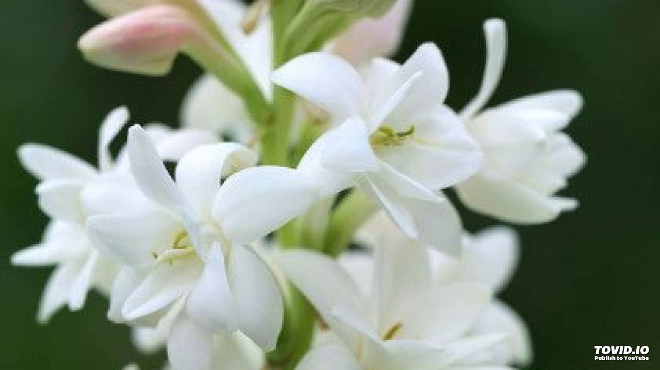
স্বাগতম

Slide 2
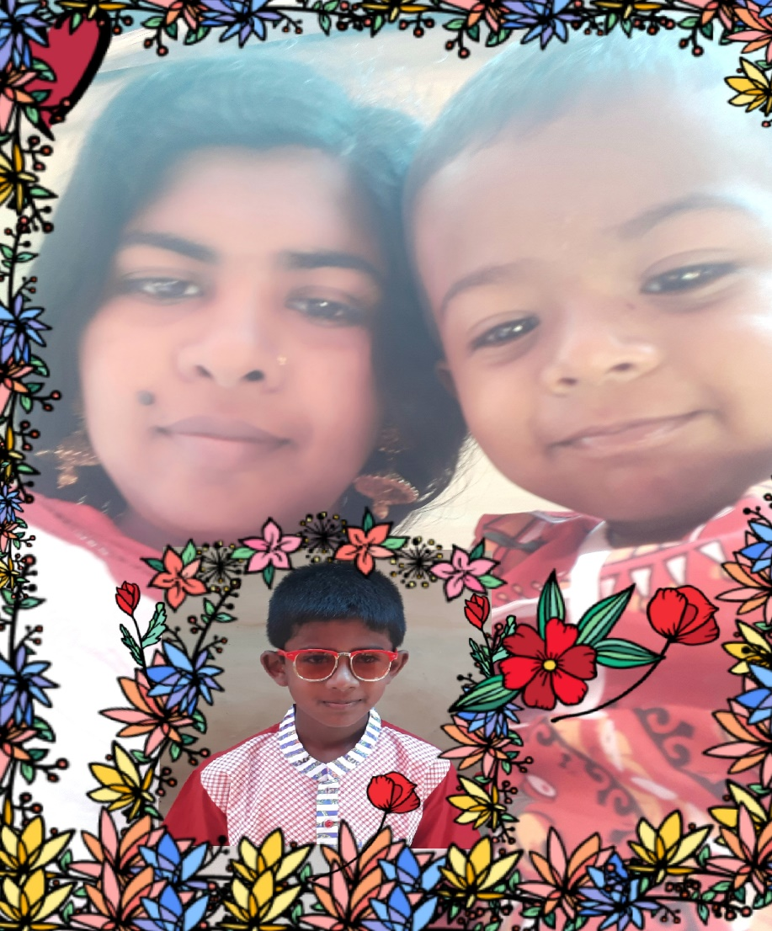
উপস্থাপনায়ঃ
মোসাঃ সাহিদা বানু
সহকারি শিক্ষক,
হোজা সরকারি প্রাথমিক বিদ্যালয়
দুর্গাপুর রাজশাহী।

Slide 3
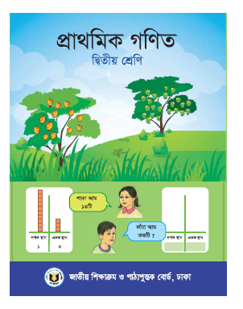
পাঠ পরিচিতিঃ
বিষয়ঃ প্রাথমিক গণিত শ্রেণিঃ ২য়
পাঠের শিরোনামঃ ভগ্নাংশ
পাঠ্যাংশঃরেজা ও মিনা------তৈরি হয়।
সময়ঃ৩৫ মি. তাং-০২/০৩/২০২০খ্রি।

Slide 4
শিখনফলঃ
১৯.২.১.কোন বস্তুর চার ভাগের এক ভাগ চিনে বলতে পারবে।
১৯.২.২.অর্ধেককে ,চার ভাগের এক ভাগকে বলে চিনে বলতে পারবে।

Slide 5
ভগ্নাংশের ধারণা

Slide 6
উপস্থাপন

Slide 7
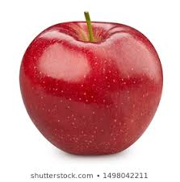
একটি পূর্ণ আপেল
১
সম্পূর্ণ অংশ বা এক অংশ

Slide 8
অর্ধেক
দুই ভাগের এক ভাগ

Slide 9
চার ভাগের এক ভাগ
বা
এক চতুর্থাংশ

Slide 10
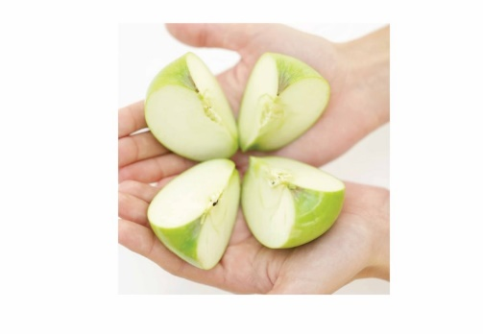
দেখ ও বলঃ
একটি পূর্ণ আপেল
পূর্ণ সংখা
১
দুই ভাগ করা একটি আপেল
দুই ভাগের এক ভাগ
চার ভাগ করা একটি আপেল
চার ভাগের এক ভাগ

Slide 11
দেখ ও পড়ঃ
১ এক তা পূর্ণ কাগজ
দুই ভাগের এক ভাগ
চার ভাগের এক ভাগ

Slide 12
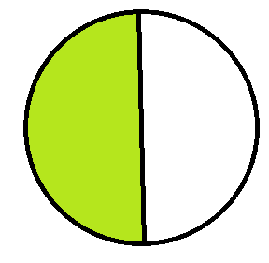
দলগত কাজঃকত ভাগ গাড় রঙ করা আছে?
(লাল)
(সবুজ)
(নীল)
চার ভাগের এক ভাগ
দুই ভাগের এক ভাগ
চার ভাগের এক ভাগ

Slide 13
তোমার বইএর ৭৮ পৃষ্ঠা খোল এবং ও ছবিটি অর্ধেক অংশ রঙ কর ।

Slide 14
চার্ট দেখে কথায় লেখ।
দুই ভাগের এক ভাগ
চার ভাগের এক ভাগ

Slide 15
S
ধন্যবাদ

